Slide 1

SQL查询艺术
惠普-济宁国际软件人才及产业基地

Slide 2

第9讲：元数据查询
目录
第一节：列出模式中的表
第二节：列出表的列
第三节：使用SQL来生成SQL

Slide 3
第9讲：元数据查询
第一节：列出模式中的表
问题
查看在给出的模式中所有已创建的表的清单。
解决方案
该解决方案假设我们要查看模式名为DBO中的所有表信息，解决方案中最基本的方案在所有RDBMS中都一样：查询一个包含着数据库中所有表名的系统表（或试图）：
SELECT * FROM INFORMATION_SCHEMA.TABLES WHERE TABLE_SCHEMA = ‘DBO’;
讨论
数据库用来披露其自身信息的机制，跟我们应用程序中所使用的完全一样。

Slide 4
第9讲：元数据查询
第一节：列出模式中的表
练习
1、查看SelectiveDB数据库中模式名为DBO的所有表清单；

Slide 5
第9讲：元数据查询
第二节：列出表中的列
问题
列出表的各列、它们的数据类型，以及这些列在表中的位置。
解决方案
在下面的解决方案中，假设想要列出在模式DBO中EMP表的各列、它们的数据类型及以数字表示的位置等信息。
SELECT * FROM INFORMATION_SCHEMA.COLUMNS WHERE TABLE_SCHEMA = 'DBO‘ AND TABLE_NAME = 'EMP';
讨论
每个版本的数据库都提供了获得列数据明细的方法。

Slide 6
第9讲：元数据查询
第二节：列出表中的列
练习
1、列出HP-EPM数据库中模式名为DBO，表名为DEPT的列信息；
2、列出SelectiveDB数据库中模式名为DBO，表名为Teacher的列信息；

Slide 7
第9讲：元数据查询
第三节：使用SQL来生成SQL
问题
创建动态SQL语句，使之自动完成维护任务。例如，计算所有表中的行数。
解决方案
这种解决方案就是使用字符串来创建SQL语句，并且SQL语句中需要填进的值（如命令要执行的对象名称）将从所要选择的表中获得。注意，此查询只生产语句，用户通常必须通过脚本、手工或其他执行SQL语句的方法来执行这些语句。
SELECT ‘SELECT COUNT(*) FROM ’ + TABLE_NAME + ‘;’ AS SQL FROM INFORMATION_SCHEMA.TABLES WHERE TABLE_SCHEMA = ‘DBO’;
讨论

Slide 8

第9讲：元数据查询
第三节：使用SQL来生成SQL
练习
1、使用DEPT表中的数据生成插入DEPT_TEST的SQL；
代码

Slide 9
第9讲：元数据查询
补充知识：递归的CTE
CTE之所以与其他表表达式不同，是因为它支持递归查询。定义一个递归CTE至少需要两个（可能需要更多）查询：第1个查询称为定位点成员（anchor member），第2个查询称为递归成员（recursive member）。递归CTE的基本格式如下：
WITH <CTE_NAME)[(<target_column_list>)] AS
(
<anchor_member>
UNION ALL
<recursive_member>
)
<outer_query_against_CTE>;

Slide 10
第9讲：元数据查询
补充知识：递归的CTE
定位点成员只是一个返回有效关系结果表的查询，与用于定义非递归表表达式的查询类似。定位点成员查询只被调用一次。
递归成员是一个引用了CTE名称的查询。对CTE名称的引用代表的是在一个执行序列中逻辑上的“前一个结果集”。第1次调用递归成员时，“前一个结果集”代表由定位点成员返回的任何结果集。之后每次调用递归成员时，对CTE名称的引用代表对递归成员的前一次调用所返回的结果集。

Slide 11
第9讲：元数据查询
补充知识：递归的CTE
递归成员没有显示的递归终止检查（终止检查是隐式的）。递归成员会一直被重复调用，直到返回空的结果集或超出了某种限制条件。
在查询返回的结果上，两个成员查询必须在列的个数和相应列的数据类型上保持兼容。
外部查询中的CTE名称引用代表对定位点成员调用和所有对递归成员调用的联合结果集。

Slide 12
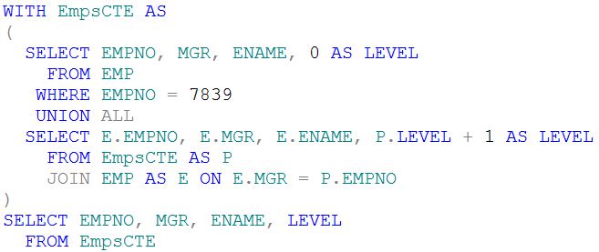
第9讲：元数据查询
补充知识：递归的CTE
如果这是你第一次遇到递归CTE，可能会觉得以上讲述的内容难以理解。我们举个实例就能解释清楚了。
以下代码演示了如何使用递归CTE来返回有关某个员工（KING，员工编号为7839）及其所有各级（直接或间接）下属的信息：

Slide 13


第9讲：元数据查询
补充知识：递归的CTE
定位点成员对EMP表进行查询，只返回员工编号等于7839的行：

Slide 14

第9讲：元数据查询
补充知识：递归的CTE
递归成员查询对CTE（代表前一次递归调用的结果集）和EMP表进行联接，返回在前一次递归调用的结果集中所返回员工的直接下级：
换句话说，要多次重复调用递归成员，每次调用返回下一级下属。

Slide 15
第9讲：元数据查询
补充知识：递归的CTE
第一次调用递归成员，返回员工7839的直接下属：7566、7698和7782。
第二次调用递归成员，返回员工编号7566、7698和7782的直接下属：（7788、7902）、（7499、7521、7654、7844、7900）、（7934）。
第三次调用递归成员，返回员工编号7788、7902的直接下属：7876和7369。
第四次调用递归成员时，没有更多的下级员工，递归成员返回一个空的结果集，递归至此结束。

Slide 16
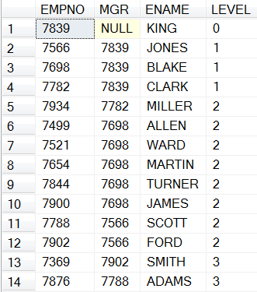
第9讲：元数据查询
补充知识：递归的CTE
外部查询中对CTE名称的引用代表对CTE结果集的联合；换句话说，得到员工编号为7839和所有员工的下级。
以下是代码的输出结果：

Slide 17
第9讲：元数据查询
补充知识：递归的CTE
如果递归成员的联接谓词中存在逻辑错误，或是循环中的数据结果出了问题，都可能会导致递归成员被调用无限多次。为了安全起见，SQL Server默认把递归成员最多可以调用的次数限制为100次，递归成员的调用次数达到第101次时，代码将会因递归失败而终止运行。
为了修改默认的最大递归次数，可以在外部查询的最后指定OPTION(MAXRECURSION n）提示，这里的n是一个范围在0到32767之间的整数，代表想要设定的最大递归调用次数限制。如果想要去掉对递归调用次数的限制，可以将MAXRECURSION设为0。

Slide 18
第9讲：元数据查询
补充知识：递归的CTE
注意：SQL Server把定位点成员和递归成员返回的临时结果集先保存在tempdb数据库的工作表中。如果去掉对递归次数的限制，万一查询失控，工作表的体积将很快变得非常大。当tempdb数据库的体积不能再继续增长时，（例如，磁盘空间耗尽），查询便会失败。

Slide 19
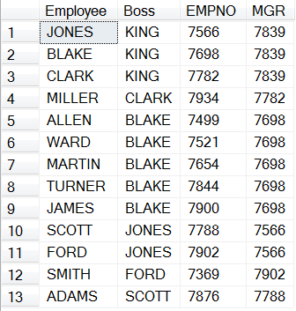
第9讲：元数据查询
补充知识：递归的CTE
练习：
1、改写上述CTE递归SQL，使其符合以下要求。

Slide 20


第9讲：元数据查询
补充知识：LIKE谓词
LIKE谓词用于检查字符串是否能够匹配指定的模式。
%（百分号）通配符
百分号代表任意长度的字符串，包括空字符串。例如，以下查询返回姓名以字符‘A’开头的所有员工：

Slide 21

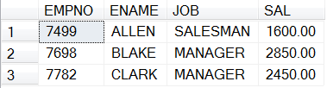
第9讲：元数据查询
补充知识：LIKE谓词
LIKE谓词用于检查字符串是否能够匹配指定的模式。
_（下划线）通配符
下划线代表任意单个字符。例如，以下查询返回姓名第二个字符为‘L’的所有员工：

Slide 22

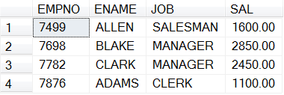
第9讲：元数据查询
补充知识：LIKE谓词
LIKE谓词用于检查字符串是否能够匹配指定的模式。
[<字符列>]通配符
方括号中包含一列字符（例如‘[ABC]’），表示必须匹配列指定字符中的一个字符。例如，以下查询返回姓名以字符‘A’、‘B’或‘C’开头的所有员工：

Slide 23

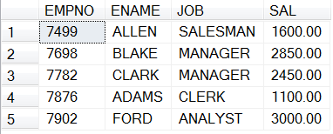
第9讲：元数据查询
补充知识：LIKE谓词
LIKE谓词用于检查字符串是否能够匹配指定的模式。
[<字符>-<字符>]通配符
方括号中包含一个字符范围（例如‘[A-F]’），表示必须匹配指定范围内的一个字符。例如，以下查询返回姓名以字符‘A’到‘F’开头的所有员工：

Slide 24

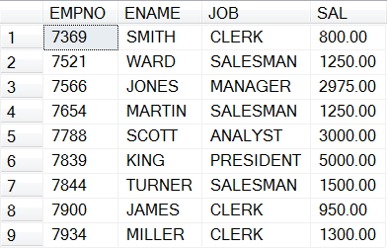
第9讲：元数据查询
补充知识：LIKE谓词
LIKE谓词用于检查字符串是否能够匹配指定的模式。
[^<字符列或范围>]通配符
方括号中包含一个插入符（^），后面跟着一个字符列或范围（例如‘[^A-E]’），表示不属于指定字符列或范围内的任意单个字符。例如，以下查询返回姓名不是以字符‘A’到‘E’开头的所有员工：

Slide 25
第9讲：元数据查询
补充知识：LIKE谓词
LIKE谓词用于检查字符串是否能够匹配指定的模式。
ESCAPE（转义）字符
如果想搜索包含特殊通配符的字符串（例如‘%’、‘_’、‘[’、‘]’），则必须使用转义字符。指定一个确保不会在数据中出现的字符作为转义字符，把它放在待查找的字符串前面，并紧接着模式字符串，在ESCAPE关键字后面指定该转义字符。
例如，要检查一个名为ENAME的列中是否包含下划线，可以使用ENAME LIKE ‘%!_%’ ESCAPE ‘!’。
另外，对于通配符‘%’、‘_’和‘[’（左方括号），可以把它们放在方括号内，而不必使用转义字符。例如，除了使用ENAME LIKE ‘%!_%’ ESCAPE ‘!’以外，还可以使用ENAME LIKE ‘%[_]%’。

Slide 26
第9讲：元数据查询
补充知识：LIKE谓词
1、查询EMP表中姓名的第三个字符是‘L’的所有员工；
2、查询EMP表中姓名中包含‘AR’的所有员工；
3、查询EMP表中姓名的第二个字符是‘L’、‘M’、‘N’、‘O’、‘P’和‘Q’的所有员工；
4、查询EMP表中姓名的第二个字符不是‘L’、‘M’、‘N’、‘O’、‘P’和‘Q’的所有员工；
5、查询EMP_TEST表中姓名中包含‘%’的所有员工；
6、查询EMP_TEST表中姓名中包含‘_’的所有员工；
7、查询EMP_TEST表中姓名中包含‘[’的所有员工；
8、查询EMP_TEST表中姓名中包含‘]’的所有员工；
9、查询EMP_TEST表中姓名中包含‘[]’的所有员工；

Slide 27

谢谢！

